Slide 1


Slide 2

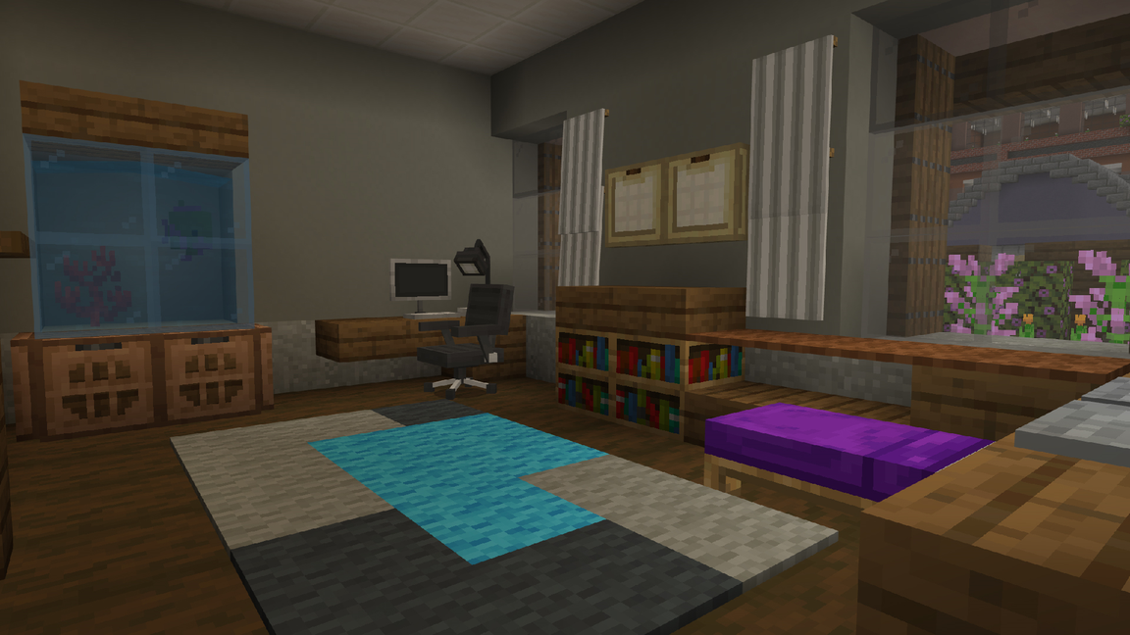

ابدء
مرحباً
على ما يبدو، هناك مشاريع ذكاء اصطناعي بدون مبادئ ذكاء اصطناعي مسؤولة في عالم ماينكرافت هذا
2

Slide 3


ساعة البرمجة العرض الترويجي لجيل الذكاء الاصطناعي
3

Slide 4
ما هو الذكاء الاصطناعي؟
يفكر
يشارك
زاوج
3

Slide 5
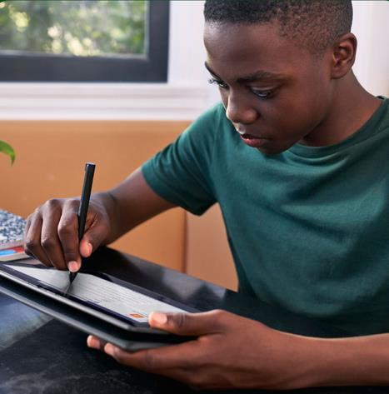

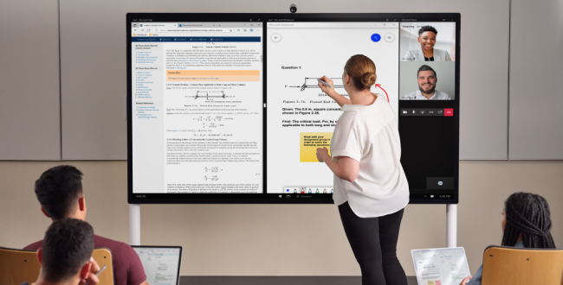
الذكاء الاصطناعي ليس سحرًا إنه مجرد رمز
الذكاء الاصطناعي يشبه تعليم الكمبيوتر كيفية التفكير والتعلم يتم استخدامه في أشياء كثيرة نراها ونستخدمها كل يوم
4

Slide 6


ماذا سنتعلم اليوم؟
    سأصف ما هو الذكاء الاصطناعي وأين نراه في العالم من حولنا
    سأقوم بتحديد وشرح قواعد استخدام الذكاء الاصطناعي بالطريقة الصحيحة
    سأستخدم البرمجة للتفكير مثل الكمبيوتر وحل الألغاز خطوة بخطوة
    سوف أتعلم كيف يمكن لخيارات الذكاء الاصطناعي أن تؤثر على الناس
    سأطبق ما تعلمته لفهم المزيد عن المهن التي تستخدم الذكاء الاصطناعي وعلوم الكمبيوتر
Notes:
6

Slide 7

هيّا بنا لنلعب
قم بتسجيل الدخول إلى تعليم ماينكرافت
7

Slide 8
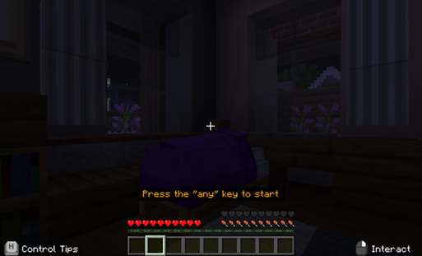
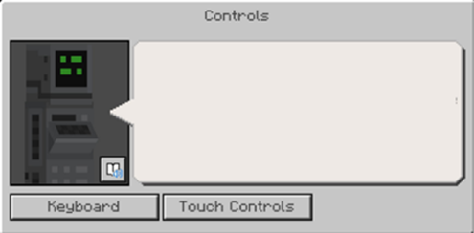
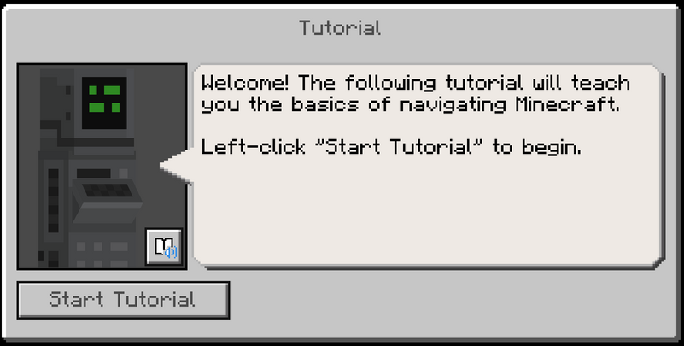
بداية اللعب باللعبة
سوف تفتح في غرفة نوم مظلمة سوف تحتاج إلى الضغط على أي مفتاح لبدء اللعب
سيطالبك مربع الحوار الأول بتحديد نظام التحكم الخاص بك لوحة المفاتيح أو عناصر التحكم باللمس
ابدأ البرنامج التعليمي
8

Slide 9
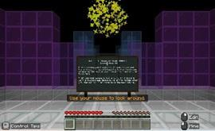
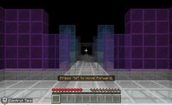
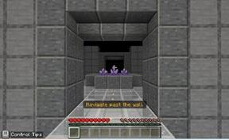
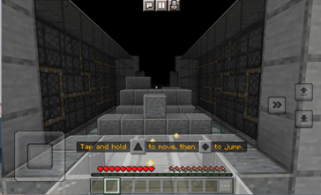
الدروس
انظر إلى الأجرام السماوية الذهبية
تدرب على القفز
تدرب على الحركة
انتقل عبر الجدار
9

Slide 10
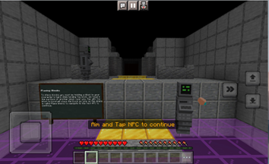
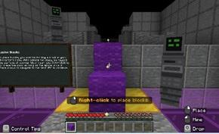
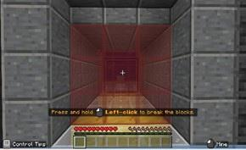
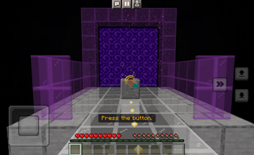
الدروس
تدرب على وضع الكتل
تدرب على كسر الكتل
التفاعل مع
اضغط الزر
10

Slide 11

نظرة عامة على النشاط
مبادئ الذكاء الاصطناعي المسؤول
11

Slide 12
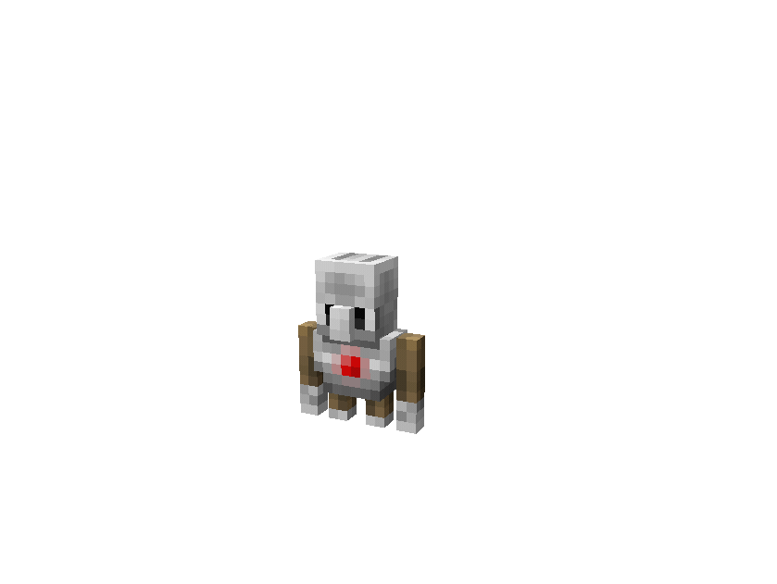
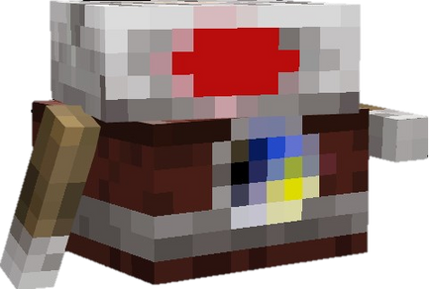
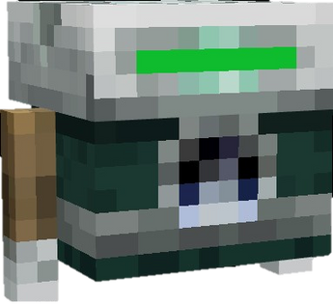
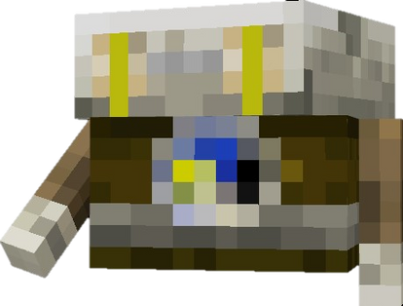
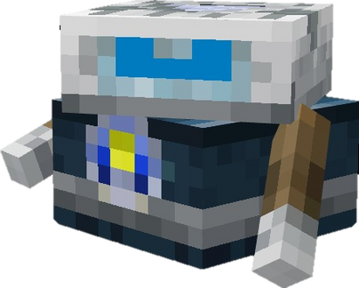
الذكاء الاصطناعي المسؤول
في ساعة البرمجة لهذا العام جيل الذكاء الاصطناعي، سنذهب في مغامرة لتعلم مبادئ الذكاء الاصطناعي المسؤول ستساعدنا أدلة الذكاء الاصطناعي لدينا على التعلم من المشاريع السابقة
12

Slide 13
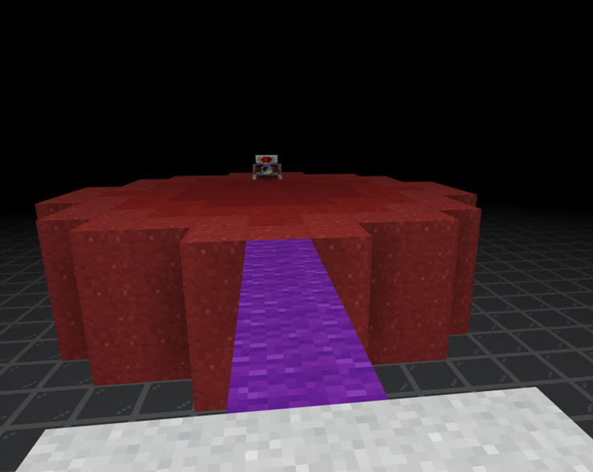
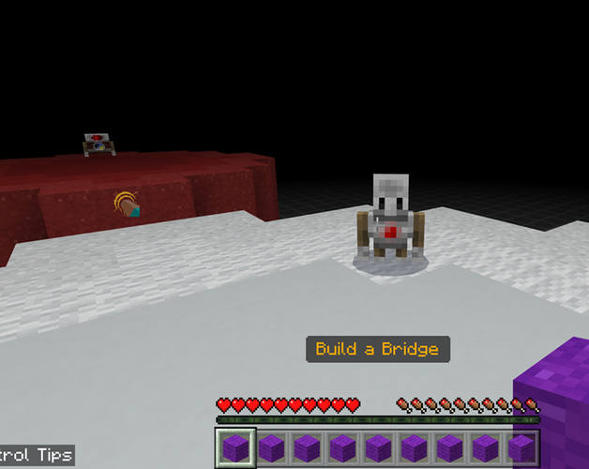
بناء جسر العمود
لبدء رحلتك، ستحتاج إلى بناء جسر للوصول إلى دليل الذكاء الاصطناعي الأول الخاص بك سوف تقوم ببناء جسر يدويًا باستخدام الكتل المتوفرة لك في المخزون الخاص بك
13

Slide 14
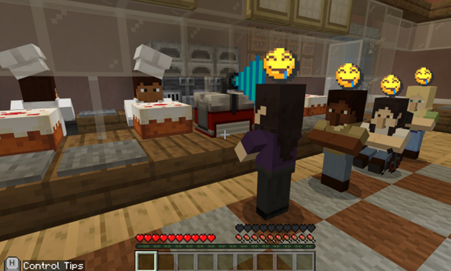
العدالة والشمولية
لقد قمت بإنشاء الذكاء الاصطناعي لتقديم الغداء تلقائيًا لزملائك في المدرسة الذكاء الاصطناعي مبرمج للبحث عن الأفراد ومع ذلك، يقوم الذكاء الاصطناعي بمسح الأفراد على ارتفاع معين فقط وهذا يسبب مشكلة؛ نحن بحاجة إلى تغيير الذكاء الاصطناعي ليكون عادلاً وشاملاً
14

Slide 15
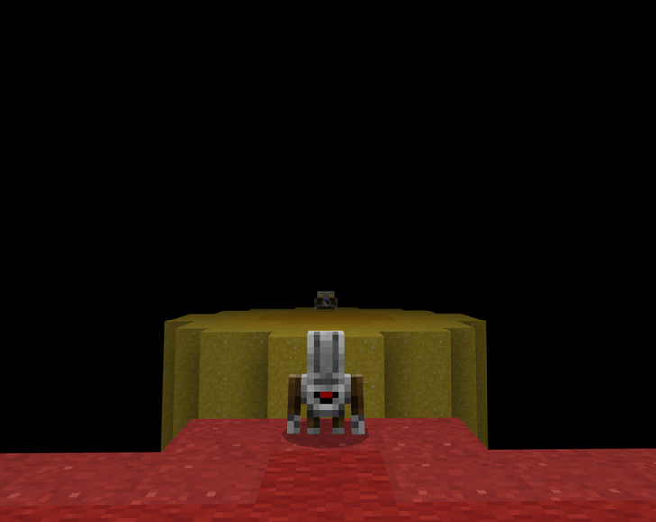
بناء جسر باستخدام الكود الركيزة
للمتابعة، سوف تقوم ببناء جسر آخر إلى العمود التالي ومع ذلك، ستستخدم التعليمات البرمجية لبناء الجسر الخاص بك هذه المرة
15

Slide 16
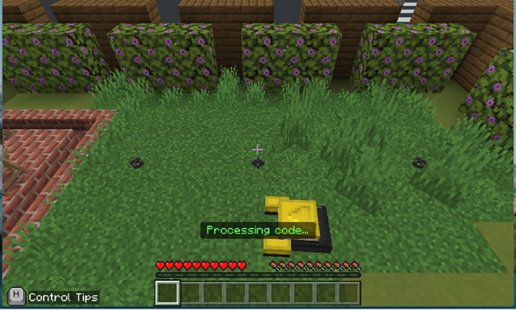
الموثوقية والسلامة
لقد صنعت ذكاءً اصطناعيًا لجزّ حديقتك تلقائيًا ومع ذلك، فإن ماكينة تهذيب الحشائش تعمل فوق رؤوس الرشاشات وتسبب أضرارًا ستحتاج إلى تغيير الكود الحالي حتى تقوم ماكينة تهذيب الحشائش بفحص المنطقة بحثًا عن رؤوس الرشاشات وتجنب التسبب في المزيد من الضرر
16

Slide 17
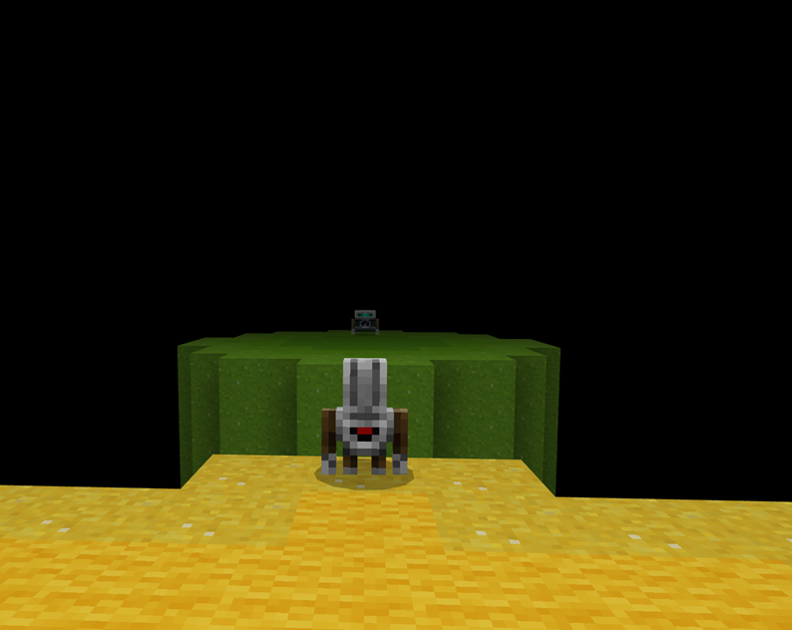
بناء جسر باستخدام الكود المتقدم الركيزة
الآن، ستستخدم رمزًا متقدمًا لبناء جسرك إلى العمود التالي
17

Slide 18
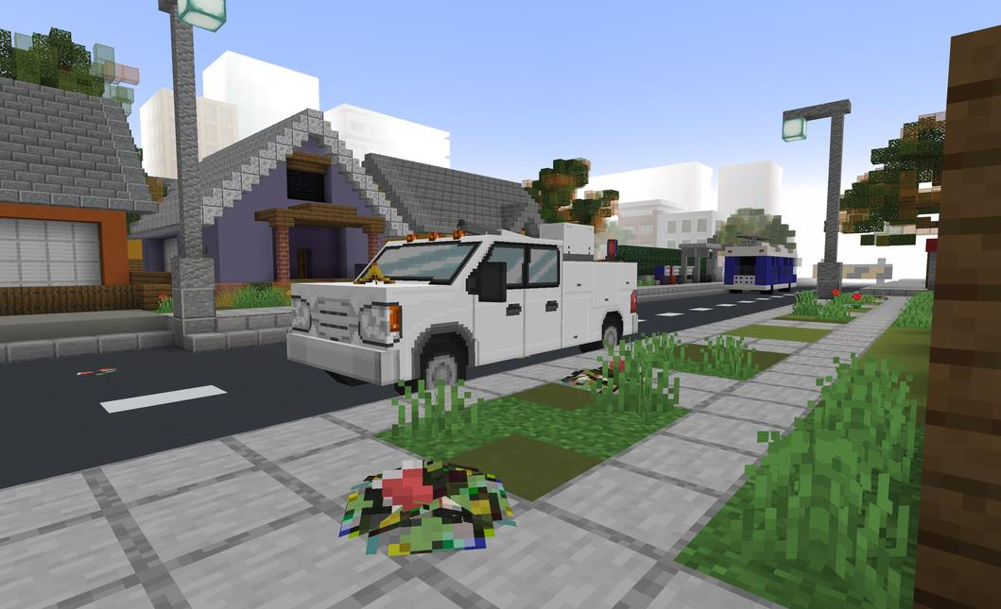
الشفافية والمساءلة
لقد صنعت طيورًا خاصة تعمل بالذكاء الاصطناعي، وتقوم بجمع القمامة في جميع أنحاء المدينة وتطير بها إلى مكب النفايات ومع ذلك، هناك القمامة في كل مكان من الواضح أن هناك شيئًا لا يعمل بشكل صحيح ستحتاج إلى التحقق من صناديق الترحيل، ومتابعة الطيور لفك تشفير الكلمات السرية، ثم تحديث الكود لإصلاح مشكلة سلة المهملات
18

Slide 19
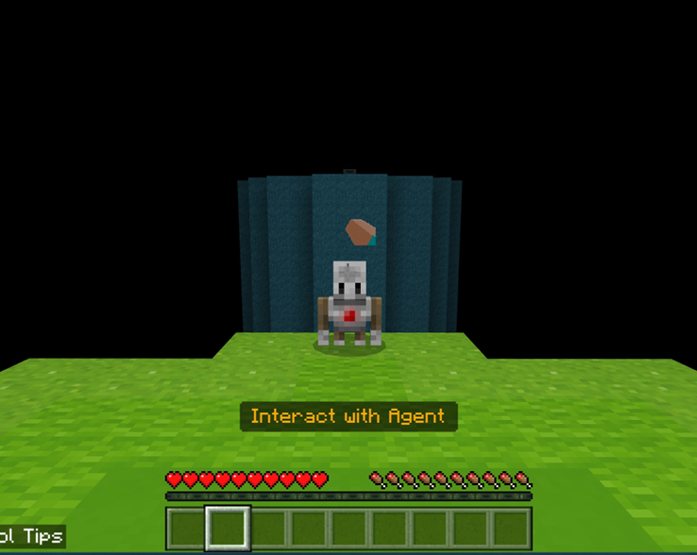
بناء جسر مع المطالبات الركيزة
لقد تطور وكيلك ويكتسب المزيد من القدرات بسرعة لم تعد بحاجة إلى إدخال الرمز يدويًا للوصول إلى العمود التالي يمكنك إنشاء جسر عن طريق تحديد موجه
تتيح لك المطالبة إعطاء التعليمات إلى الذكاء الاصطناعي سوف يستجيب الذكاء الاصطناعي من خلال توليد معلومات بناءً على ما طلبته إنها طريقة جديدة للتواصل مع الذكاء الاصطناعي
19

Slide 20
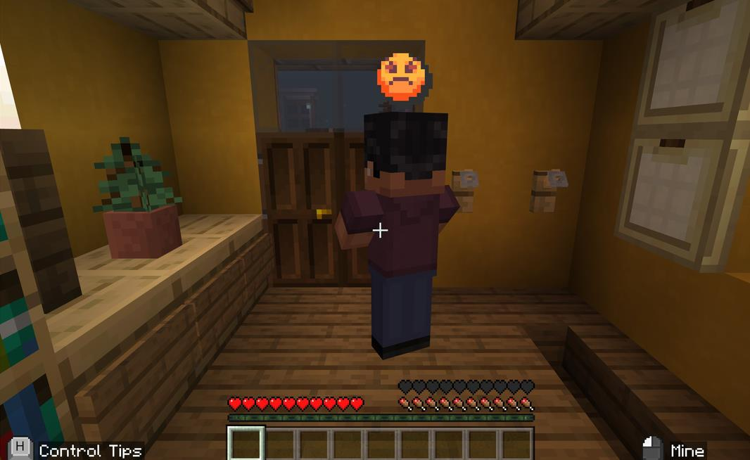
الخصوصية و أمن
لقد صنعت الأقفال الذكية الأكثر أمانًا في السوق، والمعروفة باسم لسوء الحظ، العميل ليس سعيدًا جدًا بالقفل الذكي الخاص به في كل مرة يجلسون فيها لتناول العشاء، يظهر مندوبو المبيعات عند بابهم كيف يعرفون دائمًا متى يعودون إلى المنزل؟
20

Slide 21
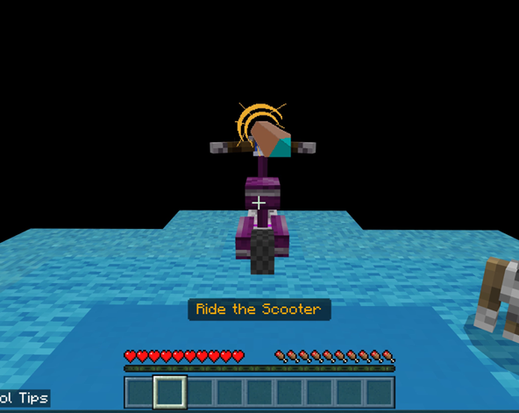
إلى العمود الأخير
كنت قد فعلت ذلك لقد تعلمت مبادئ الذكاء الاصطناعي المسؤول
العدالة والشمولية
الموثوقية والسلامة
الشفافية والمساءلة
الخصوصية والأمن
الآن، دعونا نركب السكوتر إلى العمود الأخير
21

Slide 22
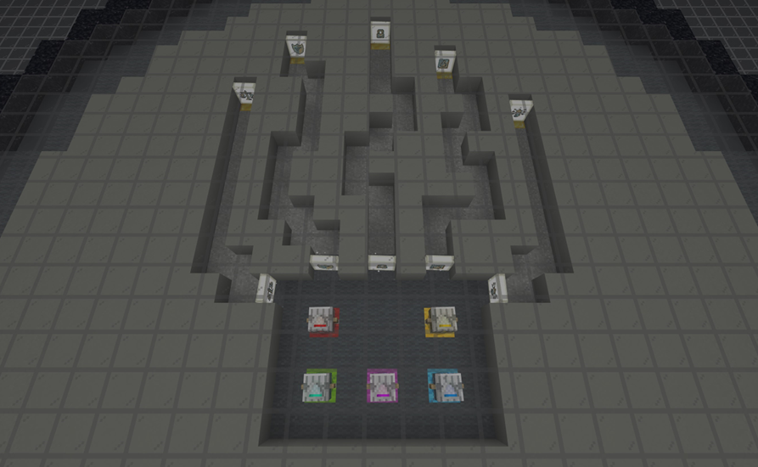
تدريب الذكاء الاصطناعي المسؤول
دعنا نأخذ كل معرفتك الجديدة حول الذكاء الاصطناعي المسؤول وندرب الآخرين ليكونوا ذكاءً اصطناعيًا مسؤولاً
ستحتاج إلى مراعاة مبادئ الذكاء الاصطناعي المسؤول ومطابقة الذكاء الاصطناعي بالعبارات الصحيحة
22

Slide 23
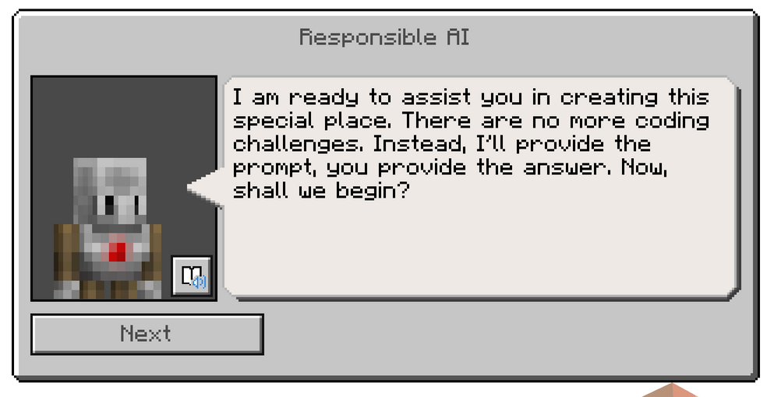
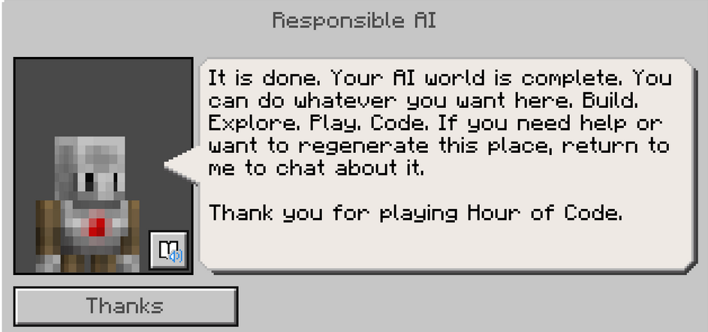
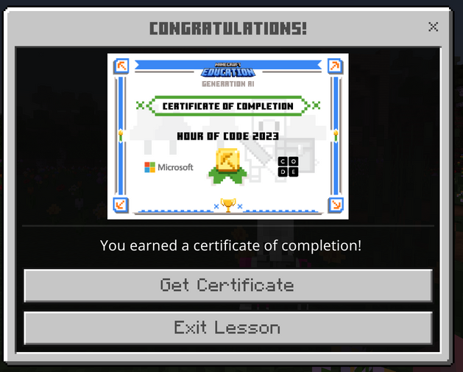
مرحبا بكم في جيل منظمة العفو الدولية
لقد قمت بإنشاء الذكاء الاصطناعي المسؤول الخاص بك
باستخدام المطالبات، قم بإنشاء الخرائط التي تختارها
شكرًا لك على لعب ساعة البرمجة
صمم خريطتك باستخدام المطالبات
قم بإنشاء خريطتك
احصل على شهادتك
23

Slide 24


أسئلة التأمل
  كيف يمكنك تعريف الذكاء الاصطناعي ؟
  اذكر أحد مبادئ الذكاء الاصطناعي المسؤول اشرح هذا المبدأ
  كيف يتم استخدام الذكاء الاصطناعي في حياتنا اليومية؟
  ما رأيك هو أهم شيء يجب فهمه حول الذكاء الاصطناعي؟
  ما هي بعض التأثيرات الأخلاقية والمجتمعية للذكاء الاصطناعي؟
  كيف سيؤثر الذكاء الاصطناعي على الوظائف؟ ما نوع الوظائف التي يمكن إنشاؤها بفضل الذكاء الاصطناعي؟ كيف يمكن للذكاء الاصطناعي أن يجعل وظائف معينة أسهل أو أكثر كفاءة؟
24

Slide 25

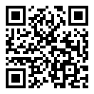
شكرًا لك
على لعب ساعة البرمجة
جيل الذكاء الاصطناعي
ترجمة عائشة برهان
25

